Slide 1

LOVENDE PRAKSIS PÅ DET SPECIALISEREDE SOCIALOMRÅDE
– ET VÆRKTØJ TIL UDVIKLING
Workshop – Helhetlig oppfølging av utsatte barn og familier – 20.10.2022
Didde Cramer Jensen, VIVE – Det Nationale Forsknings- og Analysecenter for Velfærd. DK
Notes:
Tak indbydelse.
Håber okay DK
Præsentation af mig.
Projektet lavet for den danske Socialstyrelse i 2016
Redskabet blevet udbredt – socialområde/beskæftigelsesområdet i DK.

Slide 2


Publikationer
https://socialstyrelsen.dk/tvaergaende-omrader/socialstyrelsens-viden/redskaber-til-styring-og-udvikling/lovende-praksis-1

Slide 3
DAGSORDEN
Baggrund for projektet
Hvad er en lovende praksis?
Hvad fremmer lovende praksis?
Hvordan identificeres lovende praksis?
Notes:
Stil gerne spørgsmål.

Slide 4
Baggrund for projektet

Slide 5


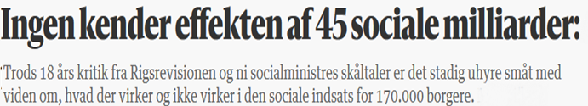
BAGGRUND
Torsdag D. 22. JUNI 2017
4
Notes:
Ønsket om evidens.
Langt de fleste af de praksisser, der findes i dag på det specialiserede socialområde, er ikke effektmålte.
Det er ikke det samme som at praksis ikke virker!
Der er der gode grunde til, at effekten ikke er belyst - næste slide

Slide 6

Kendetegn ved det specialiserede socialområde
Der findes ikke dokumenterede metoder for alle målgrupper
Ikke alle metoder fra udlandet fungerer i en ny (norsk) kontekst
Dokumentation af effekt er ofte ressourcekrævende og forudsætter gerne inddragelse af ekstern ekspertise
Mange indsatser vedrører en meget lille målgruppe af borgere eller målgrupper med komplekse sociale problemer
Der er et meget stort antal praksisser på det specialiserede socialområde
Det er etisk uforsvarligt at dele folk op i indsats og kontrolgruppe
Notes:
Etik

Slide 7

Baggrund
Evidensbaseret praksis
Øvrig praksis
Lovende praksis

Slide 8
Målsætning
→ Ønske om et fælles sprog og et værktøj, der kan finde og anerkende det gode og virkningsfulde sociale arbejde, som allerede findes – uden at den nødvendigvis er effektmålt

Slide 9
Hvad er en lovende praksis?

Slide 10
Hvad er en lovende praksis?
praksisser, hvis virkning vi ikke kender i dag, men som alligevel har en særligt god sandsynlighed for at skabe udvikling og trivsel for borgerne.

Slide 11
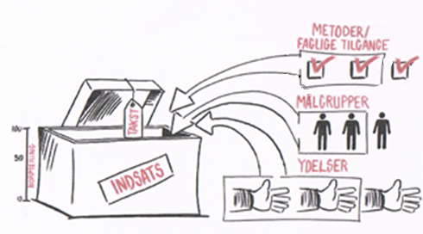
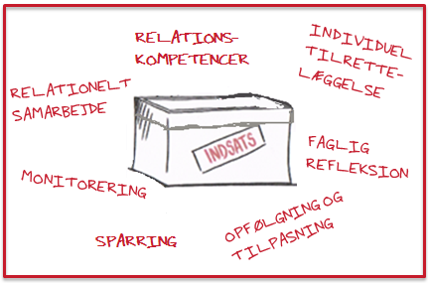
Definition af praksis
Praksis dækker både indsatser og alt det arbejde, I laver i relation hertil, fx den faglige sparring og –koordination, faglig refleksion mv.
Praksis skal anvendes med et borgerrettet sigte.
Indsats
Praksis
Perspektiv: Det, der leveres til målgruppen
Perspektiv: Alt det arbejde, der foregår
Notes:
Praksis: det man gør, når man leverer en indsats: Det faglige arbejde omkring leveringen.
Praksis har et borgerrettet sigte på behandling/forandring for en borger.

Slide 12
Formål
Identificere lovende praksis med henblik på modning og udbredelse (følgeforskning)
Give inspiration og sætte retning til faglig udvikling
Anerkende lovende praksis på det specialiserede socialområde

Slide 13
Hvad fremmer lovende praksis?

Slide 14

Hvad kendetegner en lovende praksis?
Inddragelse af:
Forskning
Fagprofessionelle
Interessenter
Eksperter
Ekstern interessentfølgegruppe:
Kommunernes Landsforening (KL)
Danske Regioner (DR)
Socialpædagogernes Landsforbund
Dansk Socialrådgiverforening
Foreningen af Socialchefer i Danmark
Børne- og Kulturchefforeningen
Professionshøjskolernes rektorkollegium
Notes:
Afgørende for projektet at skabe en høj grad af konsensus omkring
Hele processen har således involveret en omfattende inddragelse af både praktikere, interessenter og eksperter – og selvfølgelig dansk og international forskning og litteratur om emnet.
Også inddraget eksisterende standarder
Formålet hermed er at sikre forståelighed og genkendelighed, faglig tyngde, opbakning og anvendelighed – bredt hos aktørerne på det sociale område.
Major take aways:
Lovende praksis afspejler hvad der er konsensus om vil bidrage til effekten – ikke at der er effekt

Slide 15
Elementer til indkredsning af lovende praksis
Tilpasning
(10) Monitorering
(11) Opfølgning
¨
Udfoldelse
(7) Faglig refleksion
(8) Relationelt samarbejde
(9) Individuel tilrettelæggelse og samspil
Koncept
(3) Beskrivelse
(4) Mål
(5) Overførbarhed
(6) Økonomi
Vidensgrundlag
(1) Teori og viden
(2) Virkning
Notes:
Lovende Praksis’ elementer kan opdeles i fire hovedkategorier som er indbyrdes forbundne og udgør en retningsangivende struktur for lovende praksis. Dvs. elementer under VIDENSGRUNDLAG ligger til grund for elementerne i KONCEPT osv.
Vidensgrundlag: Omhandler hvordan praksis bygger på teori og viden fra forskning og eksperter samt erfaringer fra egne og andres indsatser – herunder også hvad man ved om virkningen.
Koncept: Omhandler udformningen af praksis dvs. den måde praksis er funderet og forankret på.
Udfoldelse: Konkrete elementer der omhandler fagligheden og de fagprofesionelle kompetencer og den fagprofesionelle dømmekraft som understøttes og bringes i spil af praksis.
Tilpasning: Konkrete elementer der løbende medvirker til at sikre løbende vurdering og tilpasning af praksis, således at praksis vedbliver med at være virksom ift. målgruppen.

Slide 16
1. Teori og viden
Praksis er forankret i veldefineret teori og aktuel bedste viden
Fordi:
Udvikling af bedre kvalitet og mere effektive indsatser
Redskab til at kunne forklare, hvorfor praksis forventes at virke i forhold til en given målgruppe
Støtte fagpersoners beslutningstagning, så man undgår ineffektiv, uhensigtsmæssigt, kostbar og potentielt farlig praksis
Notes:
VIDENSGRUNDLAG
Ved HVORFOR det virker
Praksis er støttet af teori(er) eller forventninger, der forklarer den mekanisme hvorved praksis forventes at virke overfor målgruppen.
Giver et fælles sprog/kultur og faglig retning at arbejde ud fra.
Programteori for praksis

Slide 17
2. Virkning
Praksis er ’virksom’ i forhold til en eller flere af de målsætninger, som er formuleret for praksis
Erfaringsbaseret viden
Intern dokumentation
Studier, undersøgelser eller evalueringer
Fordi:
Forvisning om, at en given praksis med rimelig sandsynlighed er virksom overfor målgruppen
Notes:
VIDENSGRUNDLAG
Er der data på, at praksis er virksom i forhold til målet for praksis?
Hvordan ved vi, at praksis virker?
Kvalitet er forbundet med virkning.

Slide 18
3. Beskrivelse
Praksis er systematisk beskrevet, fx hvad gælder målgruppe, aktiviteter og mål
Fordi:
Hvis ikke man ved, hvad praksis går ud på, er det svært at undersøge, om det som foregår har en virkning
At praksis er velbeskrevet vil være en forudsætning for, at praksis kan udbredes og benyttes andre steder
Notes:
KONCEPT
Hvem er målgruppen
Hvilke personale kompetencer forudsættes
Hvilken metode benyttes – hvorfor? Vurdere vidensgrundlaget (problem – løsning)
Plan: hvordan og med hvilke midler skal målet nås?

Slide 19
4. Mål
Praksis indeholder klare og relevante mål for målgruppen
Fordi
Øger ejerskab over indsatsen
Giver enighed om hvad der arbejdes hen imod
Øget motivation, hvis man har et mål
Notes:
KONCEPT
Hvad er målsætningen med praksis?
Hvad skal indfries?
Hvornår?
Hvordan?
Af hvem?
Mål skal være borgerrettede og forpligtigende
Mål skal være eksplicitte og realiserbare og målbare.

Slide 20
5. Overførbarhed
Praksis kan overføres til andre tilbud, der er rettet mod tilsvarende målgrupper
Fordi:
Give borgerne det mest optimale tilbud
Systematik i opgaveløsningen
Notes:
KONCEPT
Praksis er overfør bar på tværs af tilbud med samme målgruppe.
Praksis kan gentages og gøres systematisk på tværs af medarbejdere
Tydelighed i redskaber/metoder

Slide 21
6. Økonomi
Praksis er forbundet med en vis grad af økonomisk rentabilitet
Fordi:
Sikrer, at praksis ikke er uforholdsmæssig omkostningstung i forhold til anden (virkningsfuld) praksis
Notes:
KONCEPT
Økonomis rantabel i sammenligning med andre tilbud (udgifter står mål med kvaliteten?)
Ved hvad praksis koster at implementere og drive
Økonomiske midler til rådighed til at kunne udvikle sig

Slide 22
7. Faglig refleksion
Praksis understøtter en fælles faglig refleksion
Fordi:
Sikrer et fælles professionelt afsæt for konkrete handlinger
Fremmer selvbevidsthed og kritisk tænkning
Udfordrer antagelser, sociale og kulturelle fordomme
Notes:
UDFOLDELSE
Sikre rum for faglig refleksion/sparring/vidensdeling omkring praksis – der er en strategi.
Reflektere over egen praksis
Enighed om mål og midler
Enighed om hvori den faglige forankring består
Begrunde egne handlinger og valg
Coaching - supervision

Slide 23
8. Relationelt samarbejde
Praksis understøtter, at medarbejderne har de rette professionelle relations kompetencer
Fordi:
Forudsætning for at kunne støtte og se borgeren som individ og tage vedkommendes ønsker og holdninger alvorligt
Mere kvalificeret og sammenhængende forløb for målgruppen
Notes:
UDFOLDELSE
Har medarbejderne de rette relationelle kompetencer til at indgå i samspil med borgerne?
Beskrivelse af kompetence profil for at udøve praksis
Viseomsorg/forståelse/anerkendelse
Relationer utrolig vigtigt for samspil
Gode relationer skaber tryghed pog reducerer fejl i behandling
Evner til tværfagligt – tværsektorielt samarbejde med andre.
Inddrage forskellig ekspertise (vigtigt ved komplekse problemstillinger)
Relationelle kompetencer kan støttes og læres.

Slide 24
9. Individuel tilrettelæggelse
Praksis tager udgangspunkt i målgruppens specifikke behov – og involvere borgerne i praksis
Fordi:
Social praksis er mere virksom, når borgerne, og hvor det er relevant, borgernes familie, involveres i praksis
Notes:
UDFOLDELSE
Praksis udvikles med afsæt i borgerens ønsker og behov, styrker, personlighed, præferencer (mest effektiv resultat)
Respekt for borgernes individuelle behov og forudsætninger
Løse komplekse problemer: behov for borgerens viden og samspil

Slide 25
10. Monitorering
Praksis involverer en systematisk monitorering af målgruppens udvikling og/eller trivsel
Fordi:
Giver fagprofessionelle mulighed for at forholde sig til manglende fremskridt hos borgeren og/eller målgruppen
Modvirke behandlingsfejl
Notes:
TILPASNING
Monitorering af målgruppens progression/velfærd i forhold til opstillede mål.
Tilpasse praksis, der ikke har den ønskede effekt
Hvad relevant at måle på, hvordan, hvornår? – nul måling

Slide 26
11. Opfølgning
Praksis involverer en løbende opfølgning og tilpasning
Fordi:
Optimere arbejdsprocesser og metoder
Praksis tilpasses borgernes aktuelle situation og behov
Styrker forholdet mellem borger og den professionelle, når parterne i fællesskab sammen vurderer behovet eventuelle justeringer af praksis
Notes:
TILPASNING
Systematisk og kontinuerlig opfølgning og tilpasning af praksis.
Optimere arbejdsprocesser og metoder
Sikre effektivitet og målopfyldelse

Slide 27
Hvordan identificeres lovende praksis?

Slide 28
EKSEMPEL PÅ SPØRGSMÅL
Element: Teori og viden
Spørgsmål:
Er praksis baseret på en eller flere navngivne teorier eller metoder?
Er praksis udviklet eller anbefalet af eksperter på området?
Er praksis baseret på erfaringer fra eget tilbud?
Er praksis baseret på erfaring fra andre danske tilbud (regionale, kommunale, private)?
Er praksis baseret på erfaring fra udlandet?
Findes der en begrundelse for, at praksis forventes at virke?
Notes:
Arbejde med:
Faglig udvikling
Identifikation udfordringer

Slide 29
MÅLEINSRUMENT
For at kunne indkredse ‘lovende praksis’ er der udviklet et måleredskab, der kan indkredse i hvilket omfang en given praksis er kendetegnet af de 11 elementer
Spørgsmålene i målingsredskabet vægtes for hvert element
Antagelser om hvor stor betydning det enkelte spørgsmål har
Score for hvert enkelt af de 11 elementer
Max. 1 point pr. element
Samlet score for hvor ‘lovende’ praksis er
Pointmuligheder:
0; 0,25 og 0,5
1:1 vægtning af elementer
Summering af score for hvert element
Max 11 point for en praksis
Notes:
Der er gjort antagelser om, hvor stor betydning det enkelte spørgsmål har for, i hvilken grad elementet kan siges at være ‘tilstede’
På bagrund af vægtningen bliver der for hvert element beregnet en score
Et element kan score mellem 0 og 1. Ved score 1 er praksis kendetegnet af elementet
Scorerne for de 11 elementer lægges sammen til en samlet score. En praksis kan således score mellem 0 og 11 point.
Ordinalskalerede forskelle i sandsynlighed (mere eller mindre lovende - 10 ikke dobbelt så lovende som 5)

Slide 30
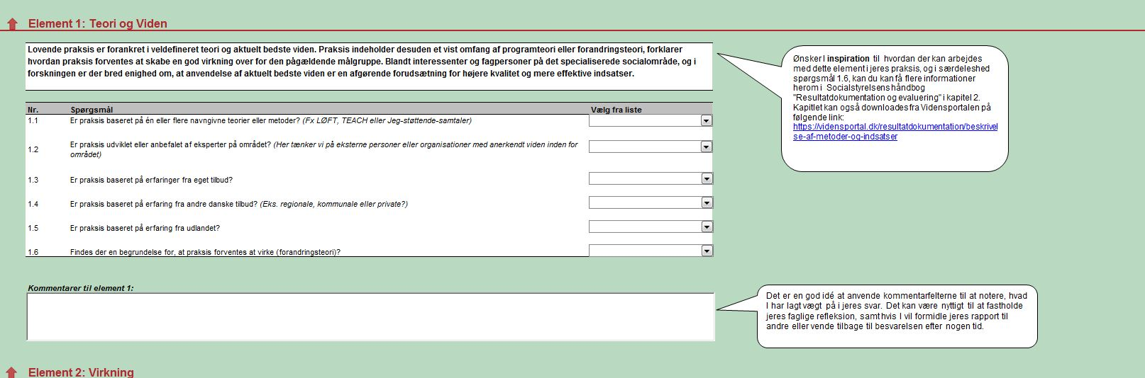
Måleredskab til indkredsning af lovende praksis

Slide 31
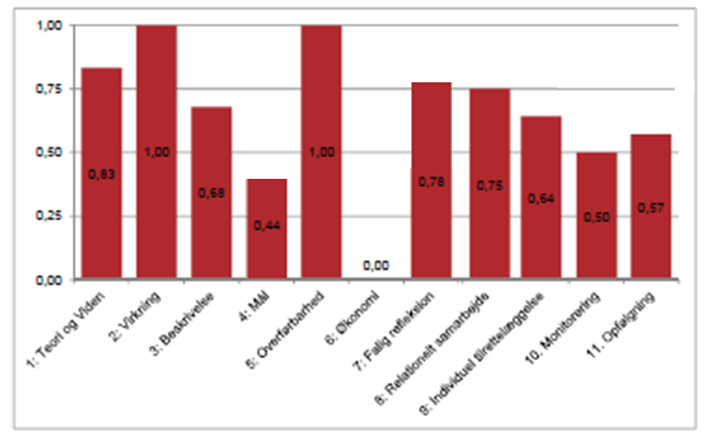
Søjlediagram

Slide 32
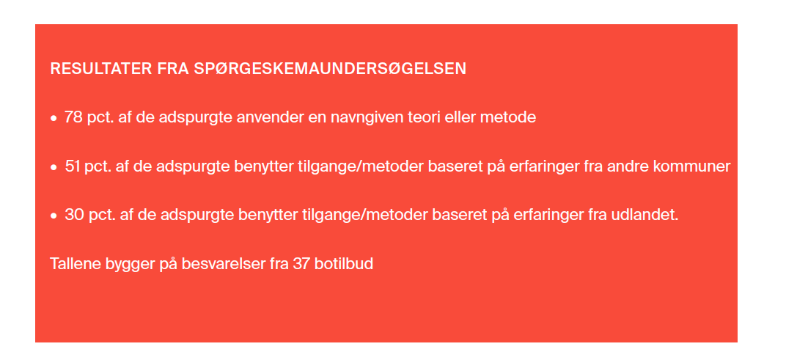
Aggregerede data

Slide 33
Refleksionsspørgsmål – Mål og monitorering
Sikre I konsensus omkring det/de specifikke målsætninger der sættes for borgerene?
Afsætter I en tidsramme for hvornår målet/målene skal være indfriet?
Fastsætter I indikatorer, der viser hvilke tegn, I skal kunne se, for at indsatsen virker?
Gør I jer overvejelse om, hvad I vil dokumentere og hvordan?
Foretager I en vurdering af borgerens udgangssituation, så I kan dokumentere udviklingen?

Slide 34

Hvad kan man som fagprofessionel bruge lovende praksis til?
Grundlag for faglige drøftelser: yderligere kvalificering af praksis
Anerkendelse af det gode, man allerede gør!
Rettesnor for lokal praksis: måleinstrumentet kan anvendes til at give en pejling på, hvor styrker og svagheder ved ens praksis er
Monitorering af praksis: man kan bruge de 11 elementer og måleinstrumentet til at følge en udvikling af sin praksis, når man sætter noget nyt i værk for fx at styrke praksis.

Slide 35

TAK FOR I DAG

